Slide 1

Plateforme d’offres d’emploi
Réalisé par: Youssef Elhilali
Addala Ibtihal
Elmouden Badre

Slide 2

Introduction:
Le développement d'une plateforme d'offres d'emploi vise à créer un environnement numérique où les recruteurs peuvent facilement publier des offres d'emploi et où les candidats peuvent postuler et gérer leurs candidatures. Cette plateforme servira à simplifier et à automatiser le processus de recrutement, en offrant des fonctionnalités adaptées à la fois aux recruteurs et aux candidats. En permettant aux utilisateurs de créer des profils détaillés, de postuler à des offres, de suivre l'état de leurs candidatures et d'interagir directement, cette plateforme vise à rendre l'ensemble du processus plus transparent, interactif et efficace

Slide 3

Objectifs du projet:

Slide 4
L'objectif principal de ce projet est de développer une plateforme fonctionnelle qui réponde aux besoins des recruteurs et des candidats en matière de gestion d'offres d'emploi et de candidatures.
Le projet permettra de maîtriser le modèle MVT de Django, de gérer un système avec des interfaces distinctes pour les recruteurs et les candidats, d'implémenter une recherche avancée d'offres et de candidats, et de mettre en place des notifications et alertes pour améliorer l'expérience utilisateur.
Les fonctionnalités clés incluent la gestion des utilisateurs, la publication d'offres d'emploi, la gestion des candidatures, ainsi qu'un système de communication entre les recruteurs et les candidats

Slide 5
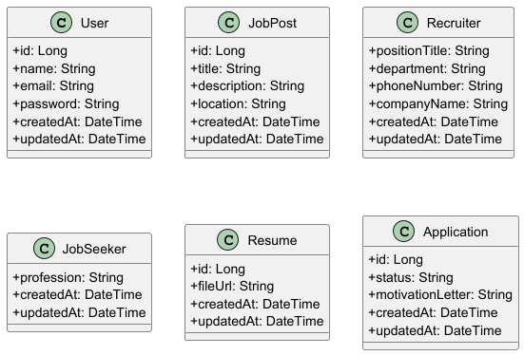
Entités principales:

Slide 6
UML du projet:

Slide 7
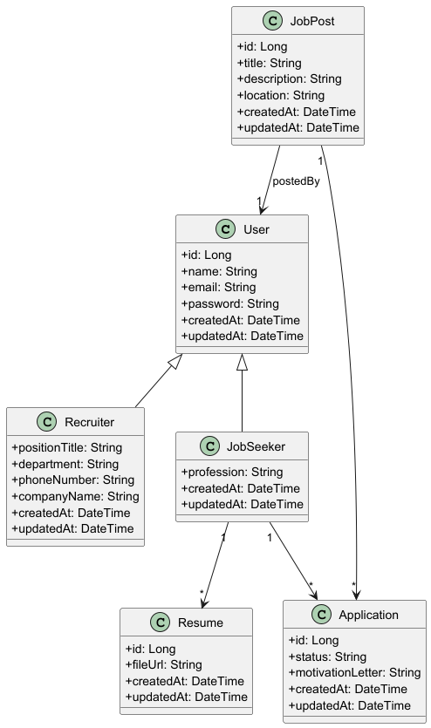
Diagramme de classe:

Slide 8
Technologies Utilisées:
Django (Framework Web)
HTML5, CSS3
Base de données (MySQL)
Git

Slide 9
Conclusion:
Ce projet de plateforme d’offres d’emploi a pour but de simplifier le processus de recrutement en offrant une interface claire et efficace pour les recruteurs et les candidats. En utilisant Django et des technologies modernes, nous avons créé une plateforme permettant de publier des offres, de postuler et de suivre les candidatures facilement. Avec des fonctionnalités comme la recherche avancée, les notifications en temps réel et la gestion des profils, le projet répond aux besoins des utilisateurs tout en assurant une bonne expérience. Ce projet est une excellente occasion d'apprendre et de mettre en pratique des concepts de développement web et de gestion des utilisateurs

